Slide 1


Moara
201302393 남궁명
201302422 신승혁201302448 이상인

Slide 2
어플 소개
주요기능
매장 및 상품 등록
스탬프 적립 및 사용
알림
Q & A

Slide 3




주요 기능
매장 및 상품 등록
스탬프 적립 및 사용
알림

Slide 4
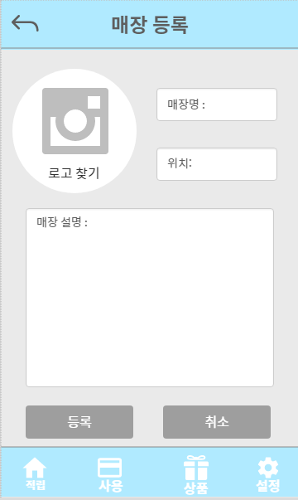
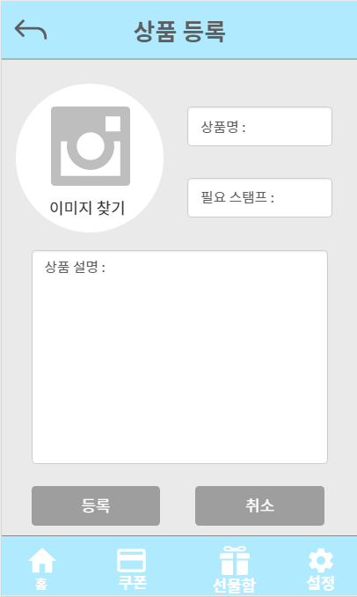
매장 및 상품 등록
스탬프 이미지가 될 매장 로고 등록
매장명과 매장 위치 등록
상품에 대한 정보 등록
데이터 베이스에 저장

Slide 5
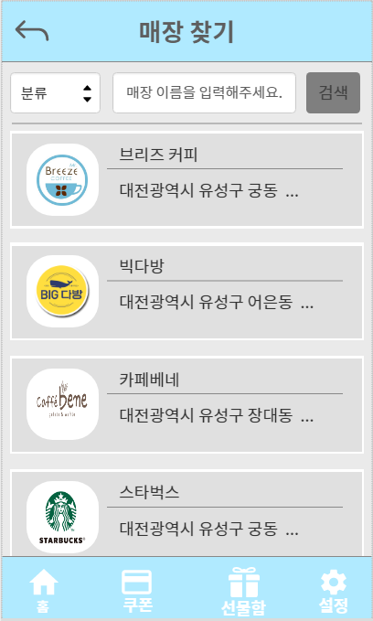
매장 찾기
찾으려는 매장의 이름이나
매장의 종류 입력
데이터 베이스에서 정보 불러옴
화면에 출력

Slide 6
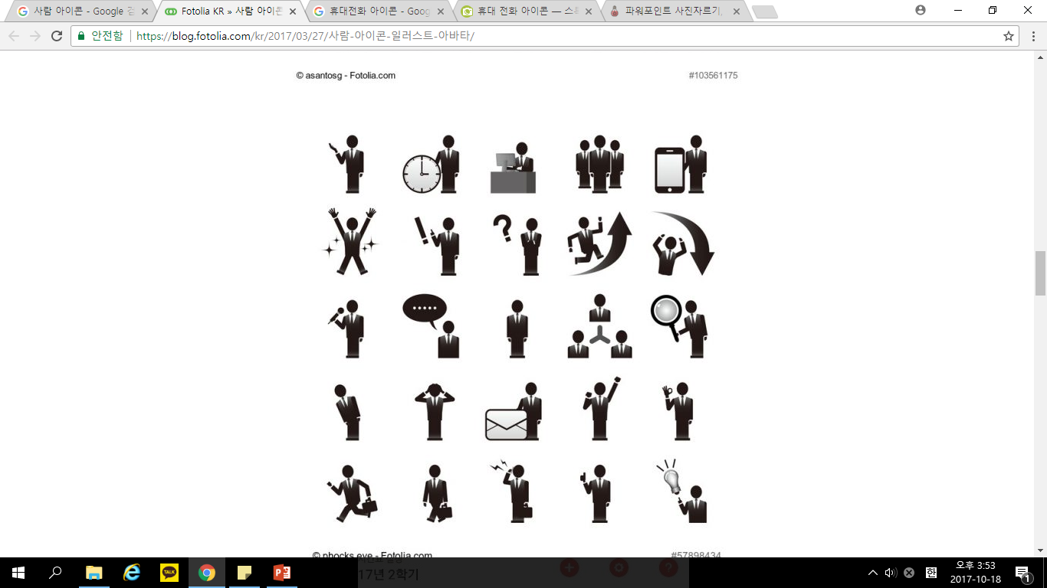
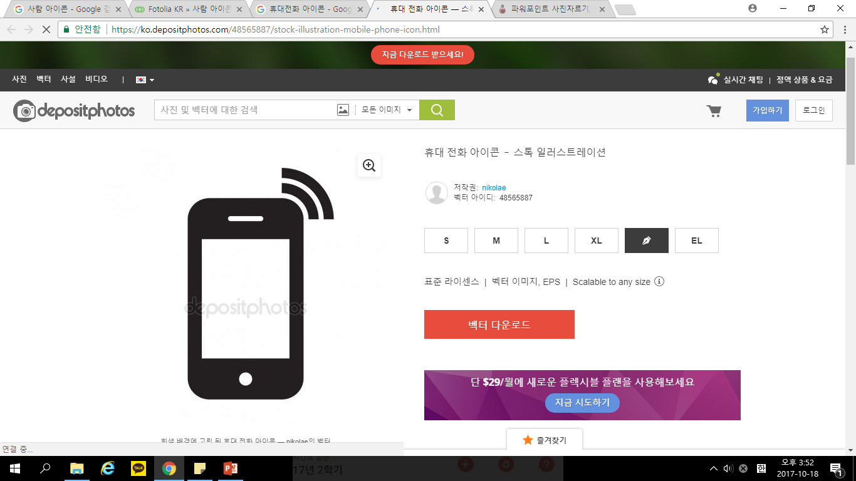
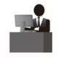
스탬프 적립 및 사용
010-XXXX-XXXX
전화번호를 통한 유저의
스탬프 적립을 DB에 업데이트
바코드 스캔 또는 쿠폰 번호 입력을 통한 상품 구매
구매 후 소켓 통신을 통해
쿠폰 수 차감+알림

Slide 7
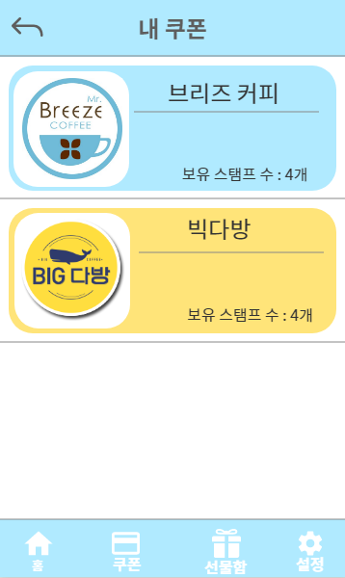
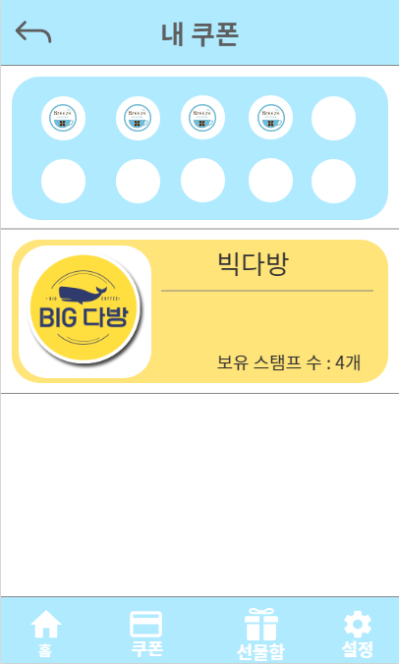
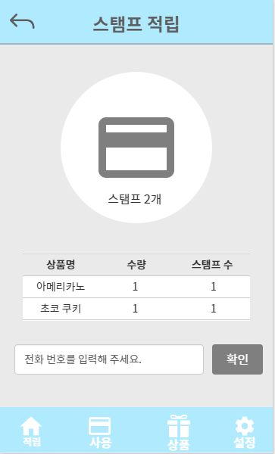
스탬프 적립
<소비자용>
<매장용>

Slide 8
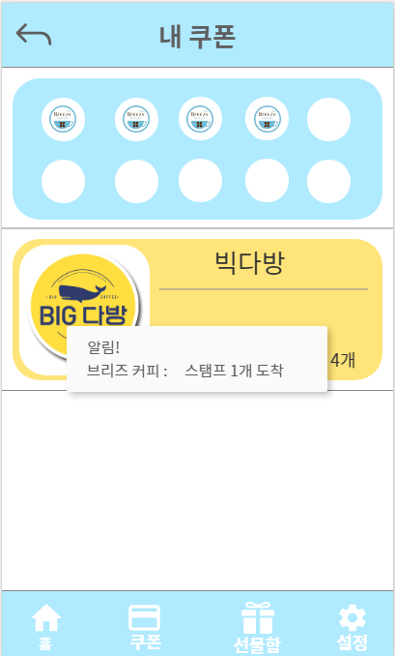
스탬프 적립
소켓 통신을 이용하여
스탬프 적립을 알림
데이터 베이스 업데이트
<매장용>
<소비자용>

Slide 9
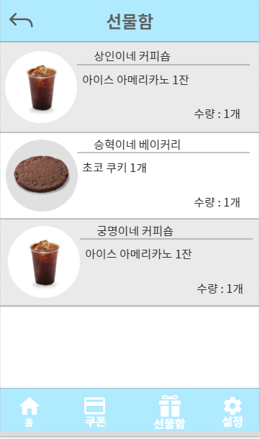
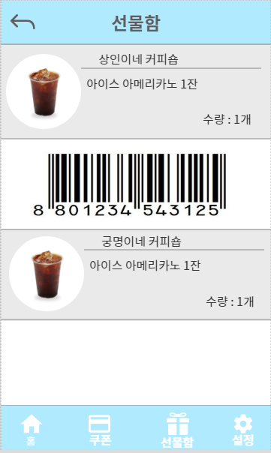
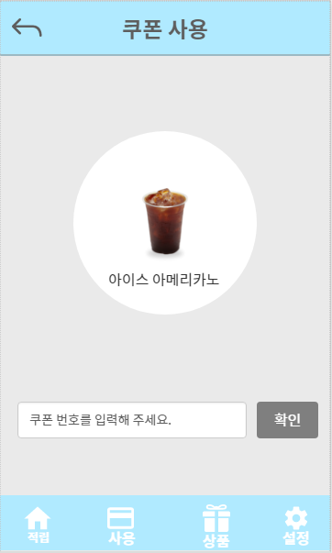
스탬프 사용
<소비자용>
<매장용>

Slide 10
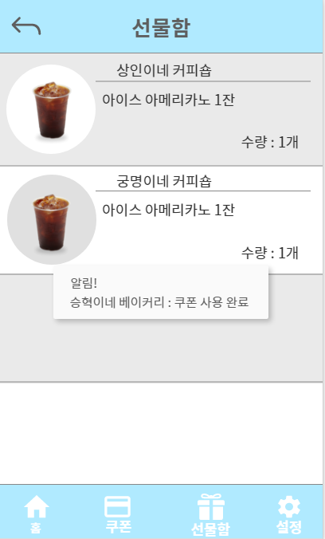
스탬프 사용
소켓 통신을 이용하여
쿠폰 사용을 알림
데이터 베이스 업데이트
<매장용>
<소비자용>

Slide 11
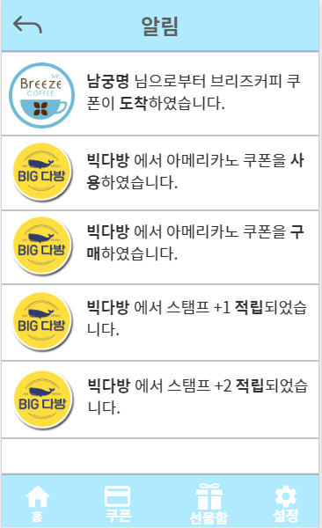
알림
- 선물이 도착했을 경우
- 쿠폰을 사용하였을 경우
- 스탬프로 쿠폰을 구매하였을 경우
- 스탬프가 적립되었을 경우
- 쿠폰이 만료되기 직전
- 특정 매장에 구매 가능한 쿠폰이 있을 경우
어플리케이션 내에서 직접 알림

Slide 12
관련 기술
- firebase 계정 인증
- firebase 데이터베이스
- 바코드 생성 api
- 소켓 통신
- …

Slide 13


Q & A

